Slide 1
Bevált hálózatbiztonsági gyakorlatok
Noel

Slide 2
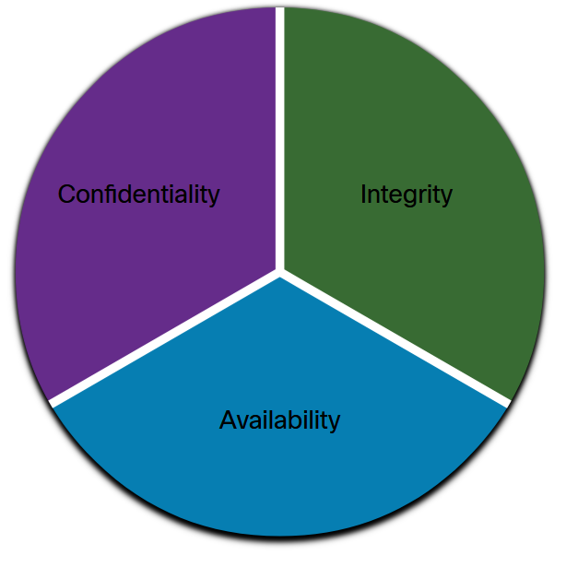
Hálózatbiztonság alapjai – CIA hármas
Cél: Az információk védelme a jogosulatlan hozzáféréstől, módosítástól és kieséstől.
CIA hármas:
Titoktartás (Confidentiality) – Csak jogosultak férhetnek hozzá.
Pl.: titkosítás AES-sel
Integritás (Integrity) – Az adatok ne módosuljanak illetéktelenül.
Pl.: SHA hash használata
Elérhetőség (Availability) – Az adatok mindig elérhetők legyenek.
Pl.: redundáns rendszerek, biztonsági mentés

Slide 3
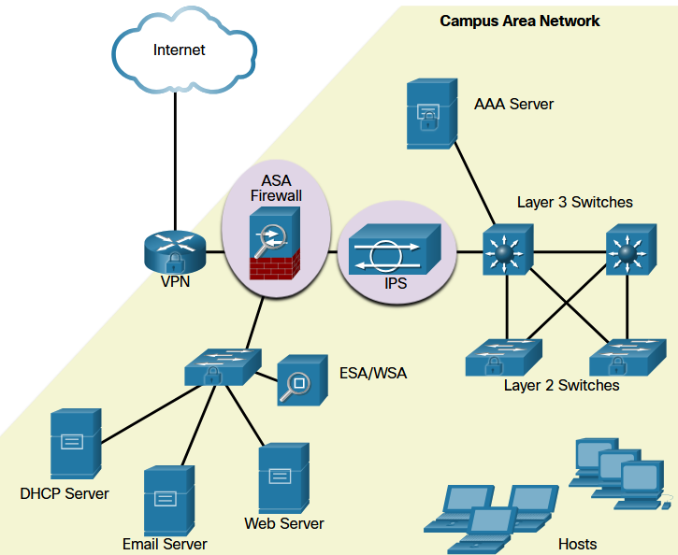
Mélységi védelem (Defense in Depth)
Lényeg: Többrétegű biztonság a hálózat minden pontján.
Fő elvek:
Minden eszközt védeni kell – routerek, switchek, szerverek, munkaállomások
Réteges megközelítés – több biztonsági szint együttműködése
Meg kell erősíteni az eszközöket – akadályozzuk meg a jogosulatlan hozzáférést
Adatvédelem minden kapcsolaton – belső és külső forgalom titkosítása (pl. fióktelepek, távmunka)

Slide 4

Tűzfalak szerepe és korlátai
Mit csinál a tűzfal?
Ellenáll a hálózati támadásoknak. Egyetlen átjárási pont a belső és külső hálózat között. Kényszeríti a hozzáférési szabályokat.
Előnyei:
Védi az érzékeny erőforrásokat
Tisztítja a protokollforgalmat
Blokkolja a rosszindulatú adatokat

Slide 5
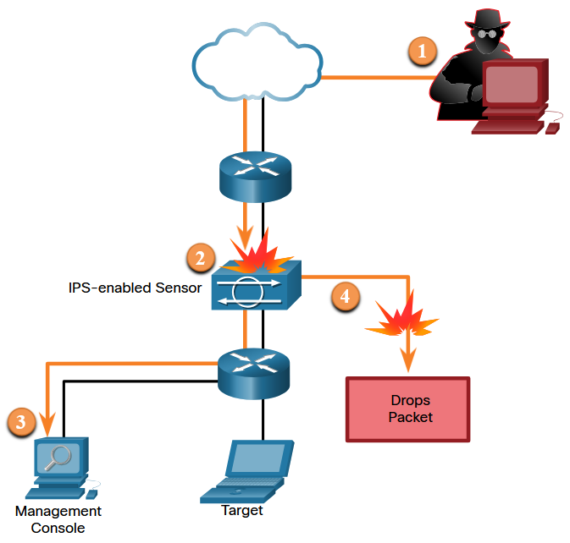
IPS
(Intrusion Prevention System)
Jól méretezhető behatolásmegelőző rendszer.
IDS
(Intrusion Detection System)
Költséghatékony észlelési és megelőzési rendszer

Slide 6
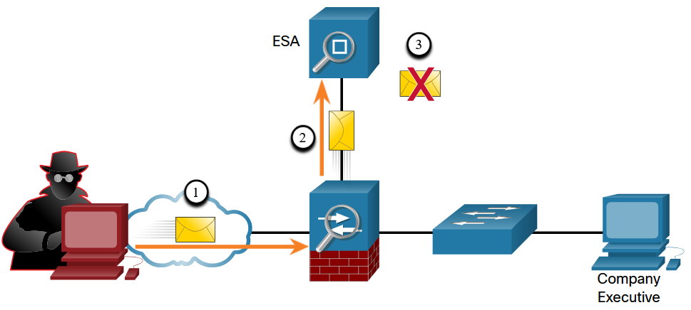
Cisco Email Security Appliance (ESA)
Figyeli az SMTP-forgalmat
Valósidejű frissítések a Cisco Talos rendszertől
Véd az adathalászat és e-mail alapú fenyegetések ellen

Slide 7
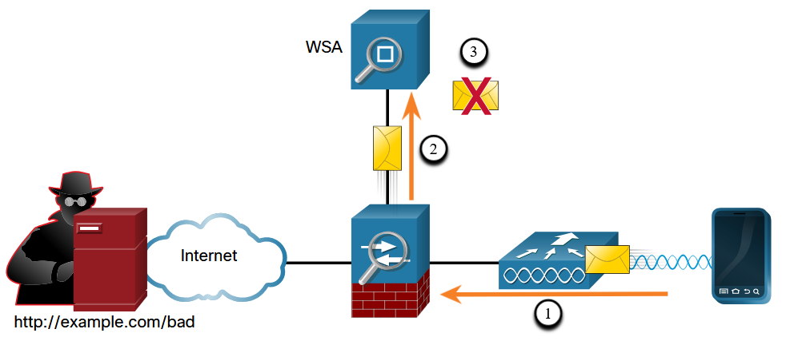
Cisco Web Security Appliance (WSA)
Véd a webes kártevőktől és veszélyes tartalmaktól
Szűri és szabályozza a webhozzáférést
Képes URL-szűrésre, titkosításra és jelentéskészítésre

Slide 8

Köszi a figyelmet!

